Slide 1
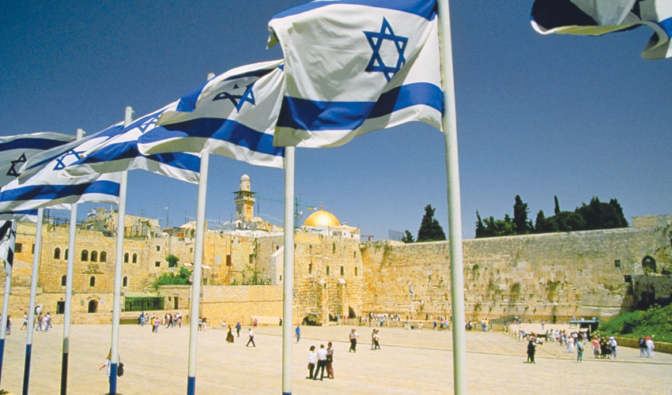
"מה בתמונה"
כתתי
ליום ירושלים
עריכה: אחימאיר קלה.

Slide 2
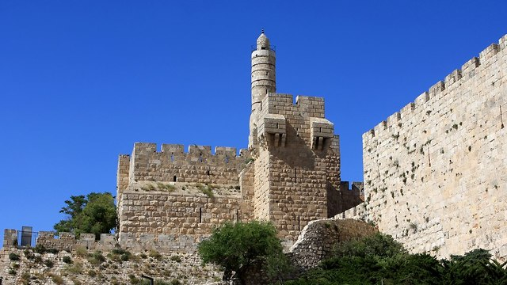
א. ירושלים בראשיתה
ירושלים- בירת ישראל. היא מוזכרת בתנ"ך ובתפילה פעמים רבות.
השם "ירושלים" הוא חיבור של שתי מילים: יִרְאֶה- השם שנתן לה אברהם, ושָׁלֵם- השם הקדום שנודעה בו העיר בימי מלכי-צדק.
דוד המלך כובש את ירושלים מיד היבוסי אך בהמשך מקפיד גם לקנות אותה מיד ארוונה היבוסי בכסף מלא כדי שתישאר לעמנו לעד.

Slide 3
בתמונה:
אתר "עיר דוד"
נתחלק ל-4 קבוצות.
נתבונן בתמונה היטב במשך 30 שניות (בשקופית הבאה!).
לאחר מכן נסתיר את התמונה ונשאל כל קבוצה שאלה על פרטים קטנים הנמצאים בה!
לאחר שכולם ישיבו נתבונן שוב בתמונה ונבחן את התשובות יחדיו.

Slide 4
30 שניות!!

Slide 5

שאלה לקבוצה 1:
האם יש ציפורים בתמונה?
תשובה: אין!

Slide 6
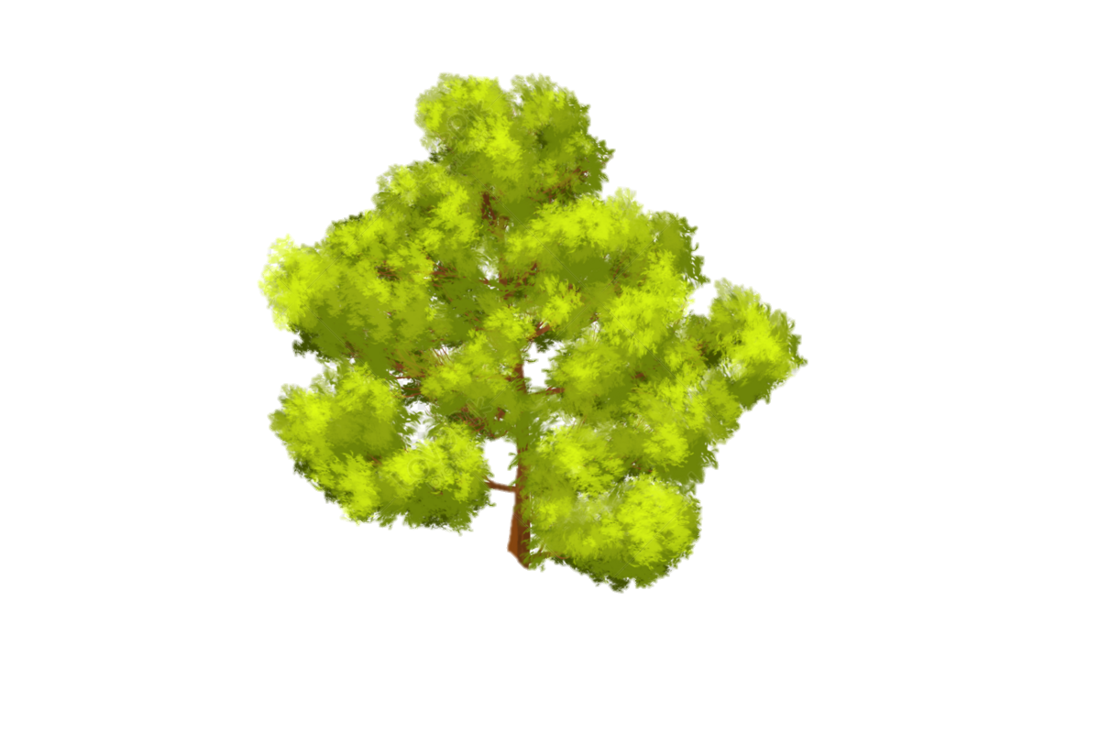
שאלה לקבוצה 2:
האם כל העצים מרוכזים יחד?
תשובה: לא!

Slide 7

שאלה לקבוצה 3:
האם יש אנשים בתמונה ?
תשובה: אין!

Slide 8

שאלה לקבוצה 4:
האם יש פסים על המגדל עצמו?
תשובה: יש!

Slide 9
התשובות הנכונות:
אין ציפורים.
העצים אינם יחד.
אין אנשים.
יש פסים על המגדל.

Slide 10
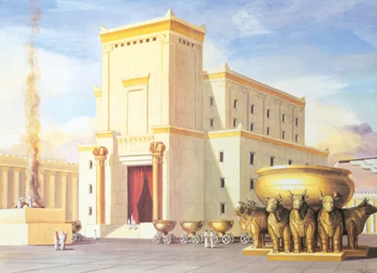
שלמה המלך בנו של דוד המלך, בונה את בית המקדש במשך 7 שנים.
הבית נבנה על הר המוריה והיה מפואר מאד.
כעבור 410 שנה, בימי מלכותו של אחרון מלכי יהודה- צדקיהו, נחרב הבית בעוונותיהם של ישראל, על ידי נבוכדנצר מלך בבל.
עם ישראל יוצא לגלות בבבל למשך 70 שנה.
ב. תקופת בית ראשון

Slide 11
30 שניות להתבוננות בפרטים!!
ולאחריהן 4 שאלות.
זוכרים את הכללים?

Slide 12

שאלה לקבוצה 1:
האם יש כהנים על המדרגות?
תשובה: יש!

Slide 13
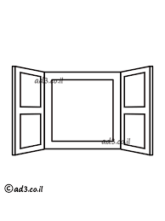
שאלה לקבוצה 2:
האם יש חלונות בצד האולם הפונה למזבח?
תשובה:
יש!

Slide 14
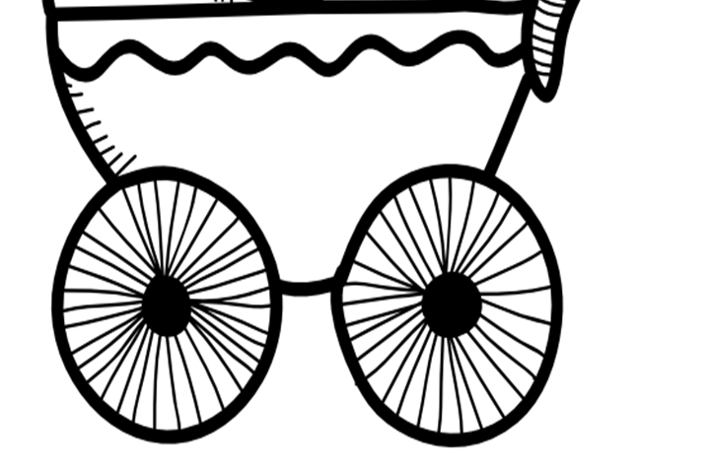
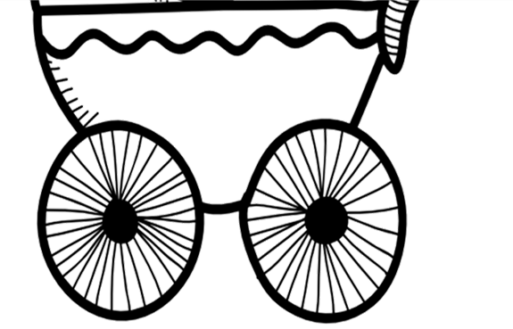
שאלה לקבוצה 3:
כמה עגלות בתמונה 3 או 4 או 5?
תשובה: 5

Slide 15
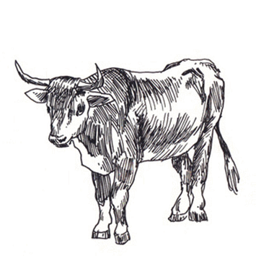
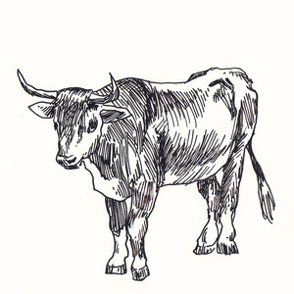
שאלה לקבוצה 4:
האם פרי הזהב עומדים
על הרצפה?
תשובה: לא!

Slide 16


התשובות הנכונות:
יש כהנים על המדרגות.
יש חלונות בצד הפונה למזבח.
יש 5 עגלות.
הפרים אינם עומדים על הרצפה.

Slide 17
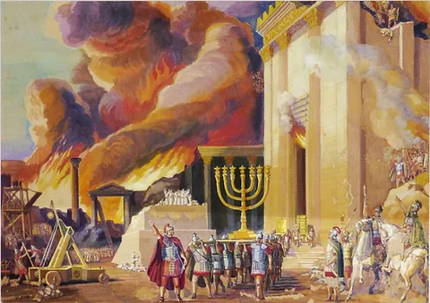
כעבור 70 שנות גלות, המלך הפרסי כורש נותן אישור עלייה לארץ ואף מעודד את היהודים לשוב ולבנות את בית המקדש.
רק מעטים נענים לקריאה זו (בערך 40 אלף).
בשלב מאוחר יותר זוכים "שבי ציון" אלה, בהנהגת עזרא ונחמיה לבנות את הבית השני.
הבית עומד על תילו 420 שנה ובסופו של דבר נחרב על ידי הרומאים.
ג. תקופת בית שני

Slide 18
30 שניות להתבוננות בפרטים!!
ולאחריהן 4 שאלות.

Slide 19
שאלה לקבוצה 1:
האם יש דמות מעל קיר המקדש?
תשובה: יש!

Slide 20

שאלה לקבוצה 2:
האם יש פילים בתמונה?
תשובה: אין!

Slide 21
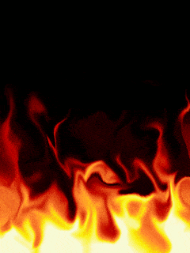
שאלה לקבוצה 3:
האם יוצאת אש
מפתח בית המקדש ממש?
תשובה: כן!

Slide 22

שאלה לקבוצה 4:
כמה סוסים בתמונה?
תשובה: 2

Slide 23
התשובות הנכונות:
יש דמות מעל קיר המקדש.
אין פילים.
אש יוצאת מפתח המקדש.
יש 2 סוסים.

Slide 24
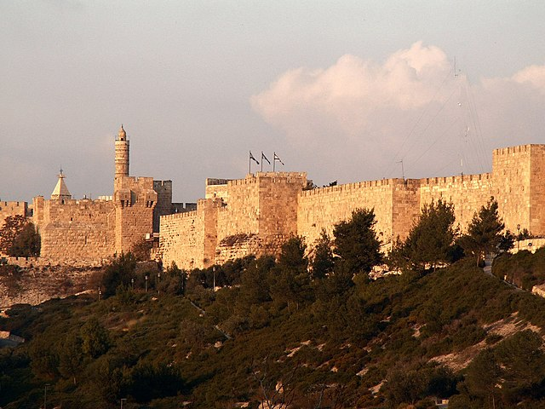
עם ישראל יוצא לגלות למשך כ-2000 שנה.
עמים רבים ניסו לבנות ערים חדשות על חורבות ירושלים: הרומאים, הנוצרים, המוסלמים, הממלוכים והטורקים.
למרות הקשיים הרבים, במשך כל השנים היה יישוב יהודי בעיר.
המושלים "דאגו" להציק ליהודים אך האמונה הגדולה שבליבם והכותל המערבי ששרד חזקו אותם להמשיך וליישב את המקום הקדוש.
ד. ישוב יהודי בתוך החומות לאורך כל תקופת הגלות.

Slide 25
30 שניות להתבוננות בפרטים!!
ולאחריהן 4 שאלות.

Slide 26

שאלה לקבוצה 1:
האם רואים מכונית בתמונה?
תשובה: לא!

Slide 27

שאלה לקבוצה 2:
האם יש דמות על החומה?
תשובה: אין!

Slide 28

שאלה לקבוצה 3:
האם רואים גג של מבנה?
תשובה: כן!

Slide 29
שאלה לקבוצה 4:
האם רואים חלון כלשהוא?
תשובה:
לא!

Slide 30
התשובות הנכונות:
אין מכוניות בתמונה.
אין דמויות על החומה.
רואים גג של מבנה.
אין חלונות.

Slide 31
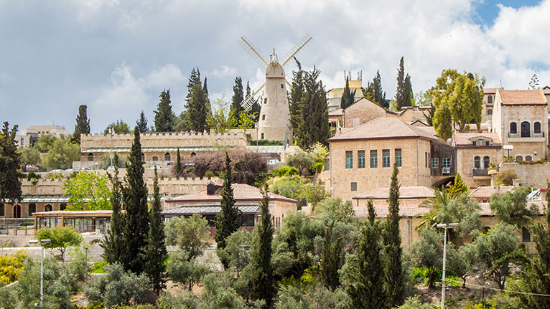
ה. העליות לארץ
והיציאה מחוץ לחומות העיר העתיקה
לפני כ-150 שנה החל גל של עליות יהודים לארץ מכל רחבי העולם.
במיוחד גברה הצפיפות בירושלים העתיקה שבתוך החומות.
למרות הסיכון שבדבר החליטו היהודים שחייבים להתרחב ולבנות שכונות מחוץ לחומות.
השכונה היהודית הראשונה "משכנות שאננים" הוקמה על ידי הנדבן היהודי-אנגלי משה מוניטפיורי ששם לו למטרה לסייע ליישוב העני בירושלים ובארץ בכלל.

Slide 32
30 שניות להתבוננות בפרטים!!

Slide 33
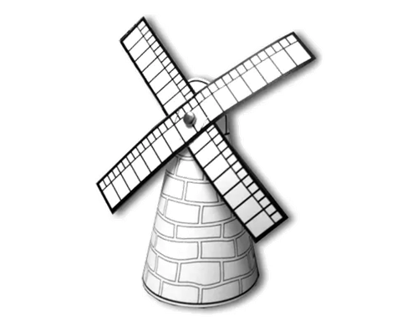
שאלה לקבוצה 1:
כמה חלונות
במבנה טחנת הרוח?
תשובה: 4

Slide 34
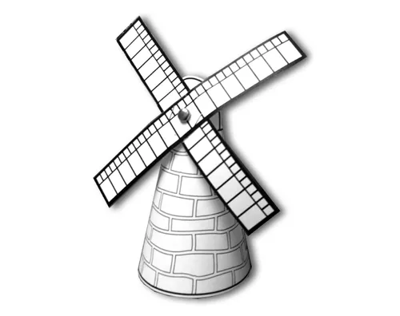
שאלה לקבוצה 2:
האם רואים את ארבעת הלהבים של טחנת הרוח במלואם?
תשובה: לא!

Slide 35
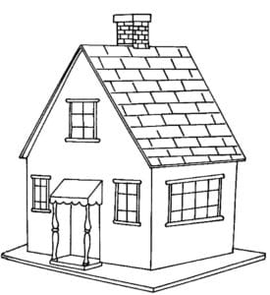
שאלה לקבוצה 3:
האם בתמונה כולה יש יותר מ30 חלונות?
תשובה: כן!

Slide 36

שאלה לקבוצה 4:
האם יש חיה כלשהיא בתמונה?
תשובה: לא!

Slide 37
התשובות הנכונות:
4 חלונות במבנה טחנת הרוח.
אין רואים את הלהבים במלואם.
בתמונה יותר מ-30 חלונות.
אין בתמונה חיות.

Slide 38
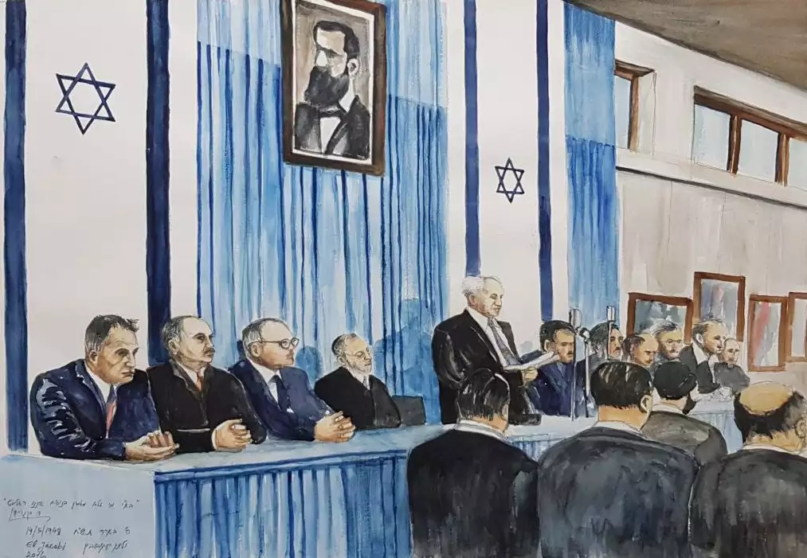
מיד לאחר ההכרזה על הקמת המדינה ב-ה' באייר תש"ח פרצה מלחמת השחרור.
בחסדי שמים הצליח צה"ל (שהוקם תוך כדי מלחמה וחיבר את כל המחתרות היהודיות) להדוף את כל צבאות ערב שניסו להשמידנו.
יחד עם זאת בירושלים המצב היה שונה- החלק המזרחי ובכללו העיר העתיקה והכותל נכבש על ידי הירדנים לאחר קרבות קשים, אחרוני היהודים סולקו מבתיהם.
העיר כולה נחלקה לשנים. חומה גבוהה נבנתה בין שני חלקי העיר.
ו. חלוקת העיר לאחר מלחמת השחרור.

Slide 39
30 שניות להתבוננות בפרטים!!

Slide 40
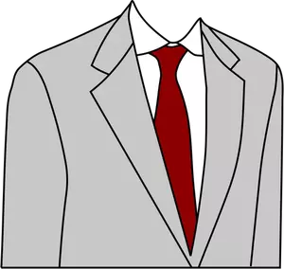
שאלה לקבוצה 1:
האם יש דמות בציור
ללא חליפה?
תשובה: לא!

Slide 41
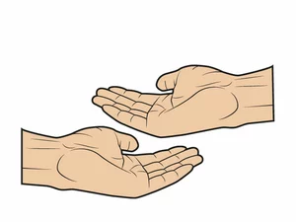
שאלה לקבוצה 2:
האם רואים את כפות ידיו של היושב מימין לבן-גוריון?
תשובה: לא!

Slide 42

שאלה לקבוצה 3:
מה צבע התקרה?
תשובה:
חום-אפור.

Slide 43

שאלה לקבוצה 4:
האם יש להרצל (בתמונה) עניבה?
תשובה: לא!

Slide 44
התשובות הנכונות:
אין דמות ללא חליפה.
לא רואים את כפות ידיו של היושב מימין לבן גוריון.
צבע התקרה חום-אפור.
להרצל אין עניבה.

Slide 45
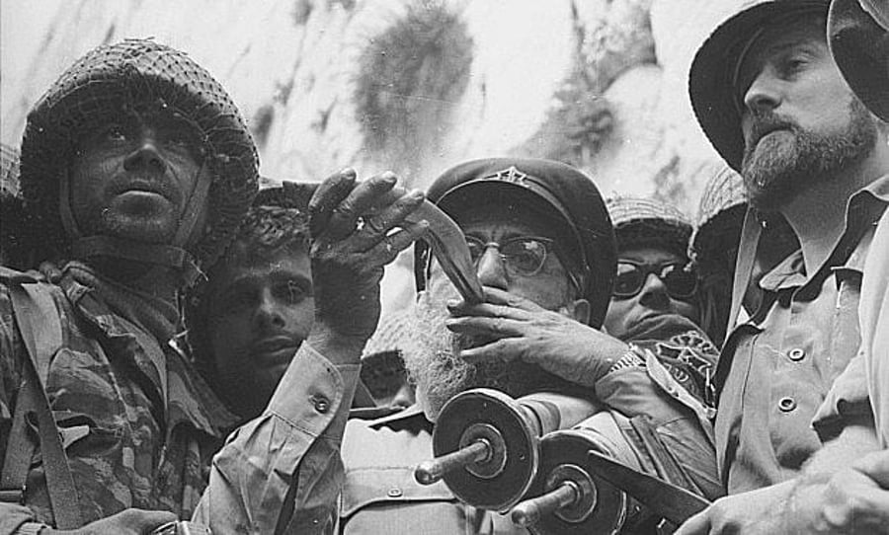
19 שנה חלפו בין מלחמת השחרור למלחמת ששת הימים.
מצרים, ירדן וסוריה מתכוננות למלחמה נוספת, מדינת ישראל מחליטה להקדים ולתקוף אותם.
בחסדי שמים תוך ששה ימים מצליח צה"ל להביס את צבאות האויב ולשחרר את יהודה ושומרון, חבל עזה, חצי האי סיני, רמת הגולן, חברון ו...העיר העתיקה של ירושלים.
חיילי הצנחנים פורצים לתוך החומות דרך שער האריות ומניפים את דגל ישראל על הכותל.
יום שחרור ירושלים- כ"ח אייר נקבע כחג לאומי.
ז. מלחמת ששת הימים ואיחוד העיר.

Slide 46
30 שניות להתבוננות בפרטים!!

Slide 47
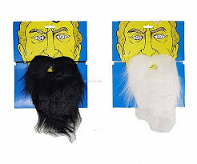
שאלה לקבוצה 1:
לכמה דמיות בתמונה יש זקן?
תשובה: 3

Slide 48
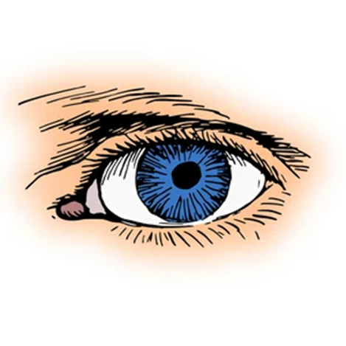
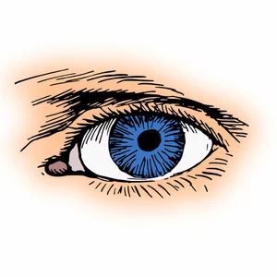
שאלה לקבוצה 2:
האם הרב גורן עוצם עיניים?
תשובה: לא!

Slide 49
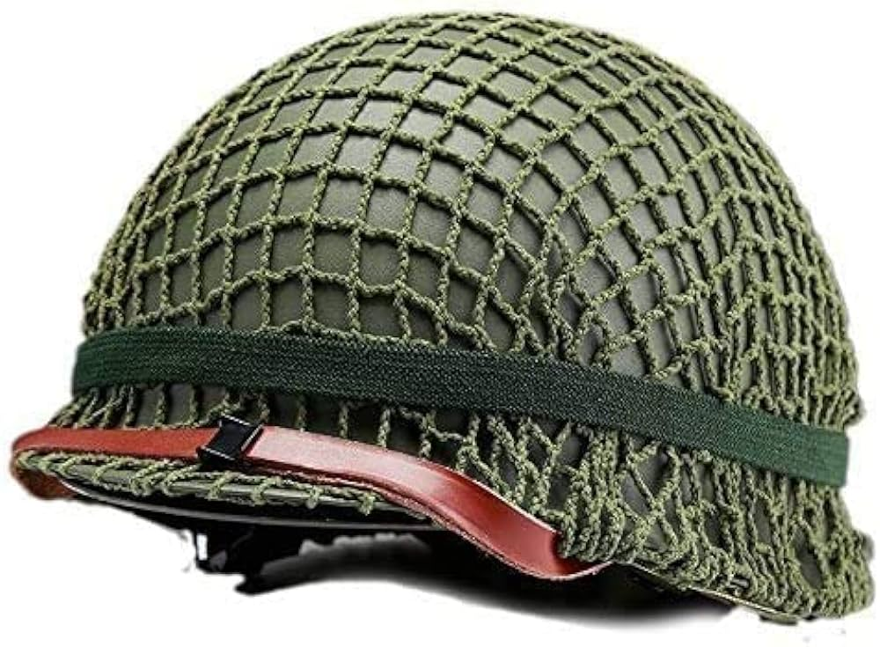
שאלה לקבוצה 3:
כמה כסדות בוודאות
רואים בתמונה?
תשובה:
4

Slide 50
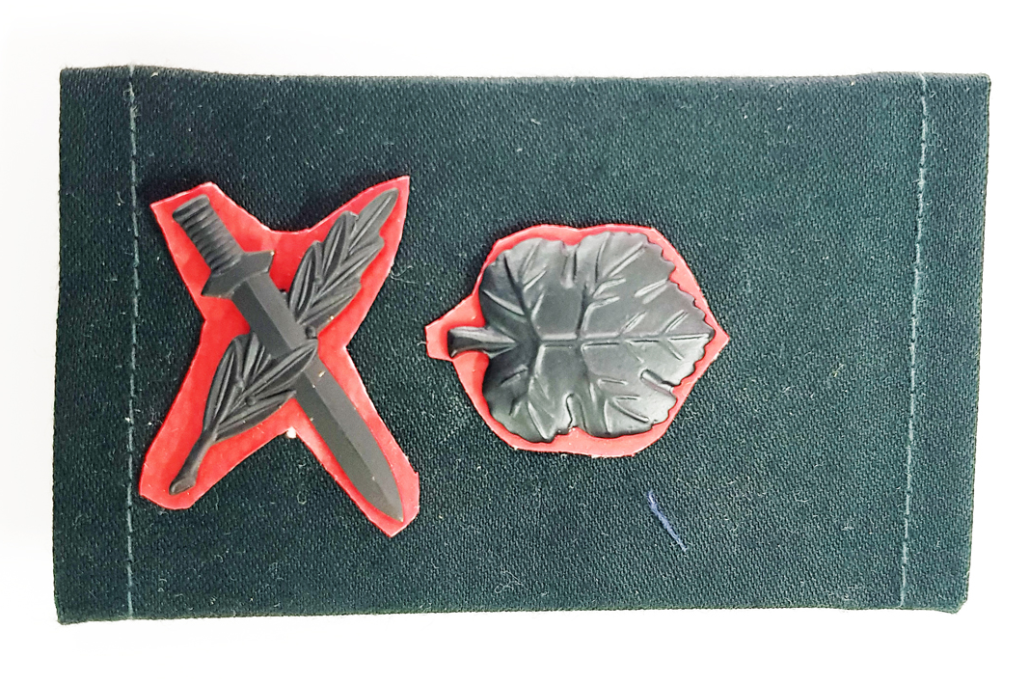
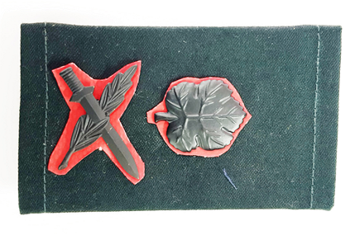
שאלה לקבוצה 4:
האם רואים את הדרגות
על כתפיו של הרב גורן?
תשובה: לא!

Slide 51
התשובות הנכונות:
3 בעלי זקן.
הרב גורן אינו עוצם עיניים.
רואים 4 כסדות.
לא רואים את הדרגות.

Slide 52
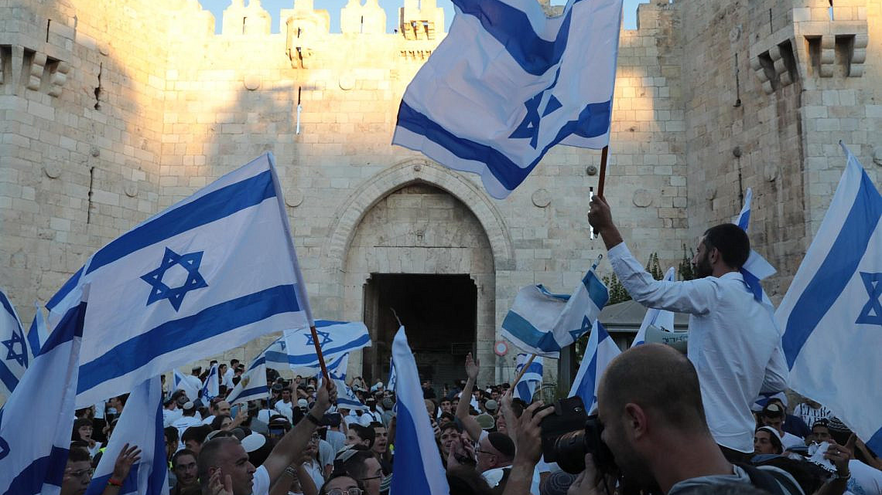
יום ירושלים שמח!

